Slide 1
Fractures du bassin
Professeur KANDJERA Lamine
Maitre de conférences en chirurgie orthopédique et traumatologique
Faculté de médecine d’Annaba
Université de Badji-Mokhtar Annaba

Slide 2
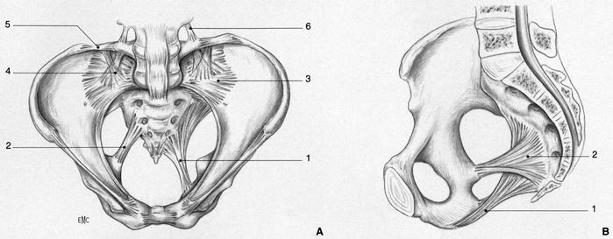
Le bassin = l'anneau pelvien = la ceinture pelvienne
=
les 2 os coxaux et le sacrum en arrière
solidarisées par les ligaments sacro-iliaques en arrière et les ligaments symphysaires en avant.

Slide 3
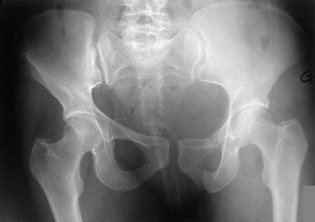

Slide 4
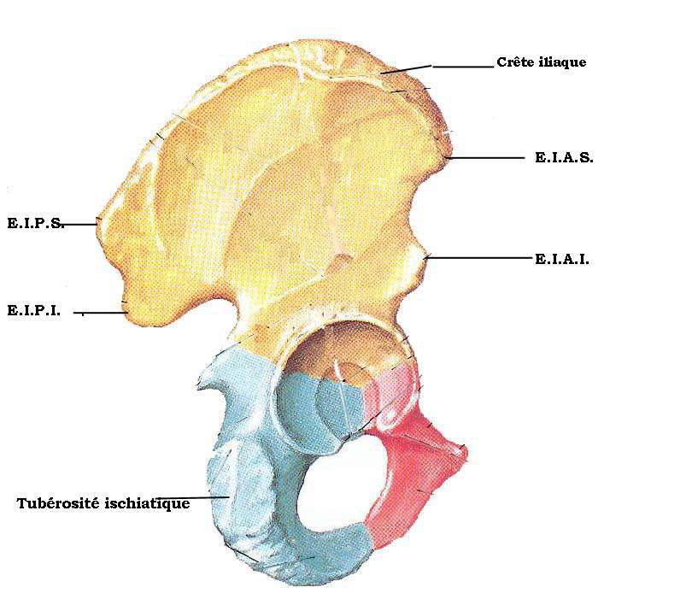
Ilion
Ischion
Pubis
L’os coxal est formé de 3 pièces osseuses primitives :l'ilion, l'ischion et le pubis

Slide 5
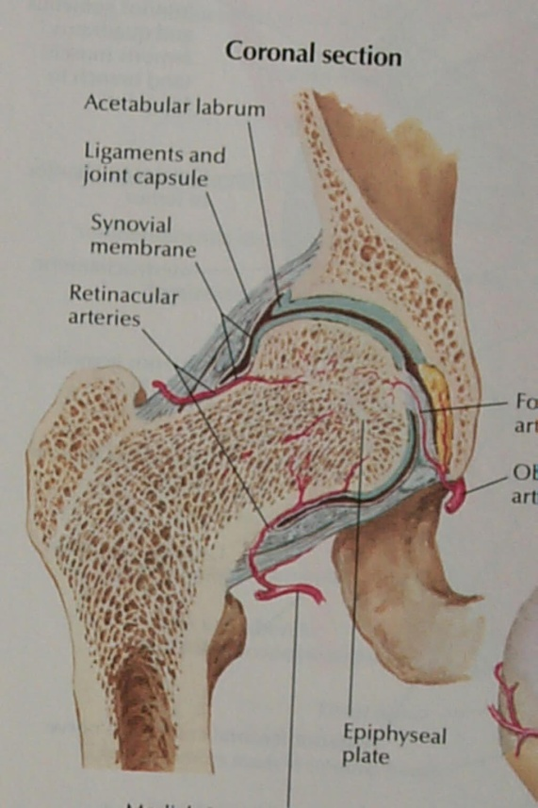
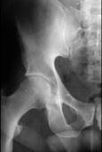
Le cotyle
Cavité articulaire qui s’articule avec la tète fémorale formant l’articulation de la hanche et ce trouve à la jonction des pièces principales.

Slide 6
Les traumatismes du bassin

Slide 7
Les lésions traumatiques qui rompent l'anneau pelvien
retentissent sur la fonction de suspension
Lésions n'interrompent pas la continuité de l'anneau
+/- bénignes

Slide 8
De nombreux organes creux et vaisseaux sont abrités par cet anneau et sont susceptibles d'être lésés lors des traumatismes du bassin

Slide 9
Classification des fractures du bassin

Slide 10
A/ Les fractures parcellaires :
Sans incidence sur la fonction des membres et ne rompent pas l’anneau pelvien.
Mécanisme:
Arrachement:
Arrachements osseux par la traction brutale d'un muscle
Ou
Choc direct

Slide 11
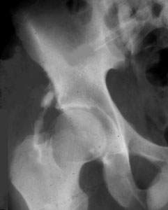
Fractures de l'ilion
Arrachements osseux
de l’épine iliaque antéro-inferieure par traction brutale du muscle droit antérieur
Fracture de l’épine iliaque antero-inféreieur

Slide 12
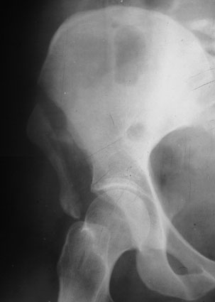
Fracture de l’épine iliaque antero-supérieure
par traction brutale du muscle couturier

Slide 13
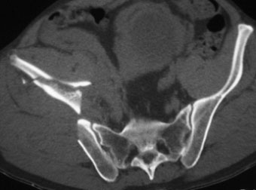
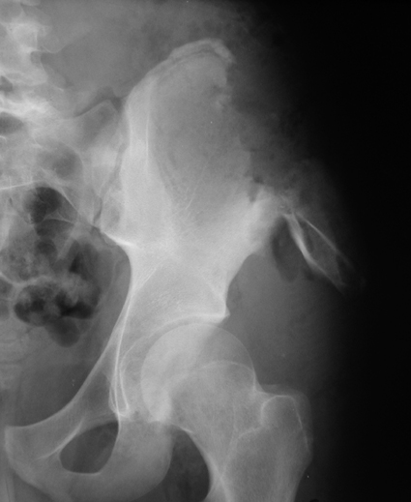
Fracture de la crête iliaque
Choc direct

Slide 14
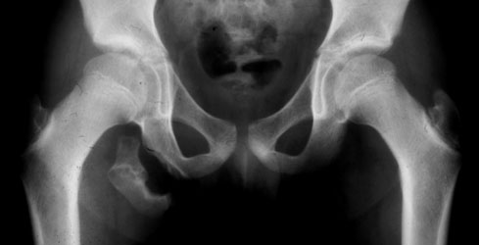
Fractures de l'ischion
Choc direct rarement
Arrachement par la traction des muscles ischio-jambiers.

Slide 15
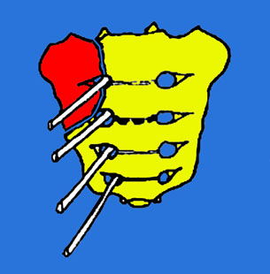
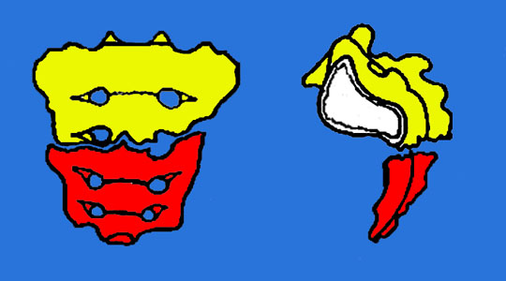
Fractures du sacrum
Elles s'accompagnent parfois d’atteinte de la queue de cheval est donne des paralysies
Les fractures du coccyx sont souvent suivies de douleurs coccygiennes.

Slide 16
B/ Les fractures complexes du bassin.
Elles rompent l'anneau pelvien incomplètement ou totalement.
Le traumatisme est violent: polytraumatisé par accident de la route ou suite à un accident du travail (chute d'un lieu élevé).
Lésion grave parfois mortelle
Les lésions associées sont fréquentes
le mécanisme est indispensable pour comprendre les lésions
On peut distinguer 4 mécanismes:

Slide 17
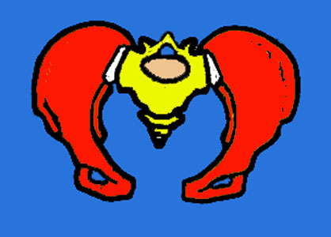
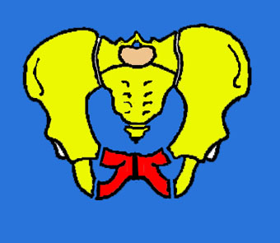
Compression ant-post
Appliquée sur le pubis
Fracture des 4 branches pubiennes.
Appliquée sur les épines iliaques antéro-supérieures,
l'anneau pelvien s'ouvre avec Disjonction de la symphyse pubienne
ouverture d'une ou des 2 sacro-iliaques en arrière

Slide 18
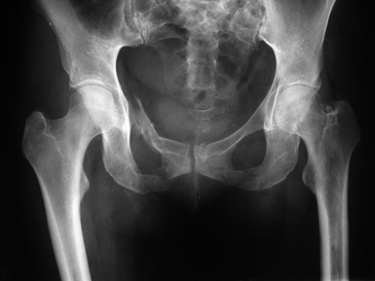
Appliquée sur le pubis
fracture des 4 branches pubiennes.

Slide 19
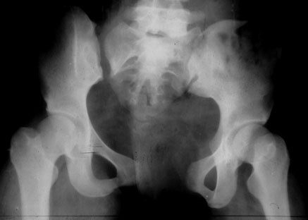
Appliquée sur les épines iliaques antéro-supérieures,
Disjonction de la symphyse pubienne + Ouverture de la sacro-iliaque droite en arrière

Slide 20
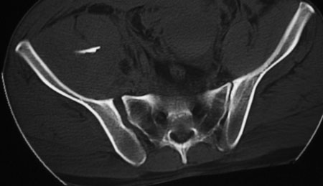
Ouverture sacro-iliaque en arrière
SCANNER

Slide 21
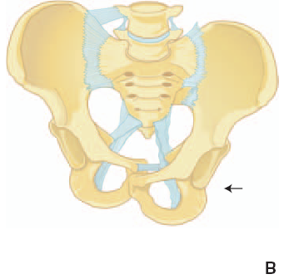
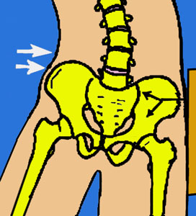
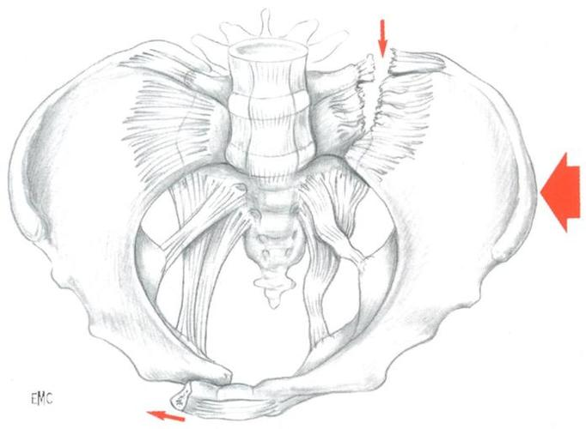
Compression latérale
Disjonction symphysaire
Avec chevauchement
EN AVANT
Compression appliquée sur le l‘Aile iliaque
Fracture des branches pubiennes

Slide 22
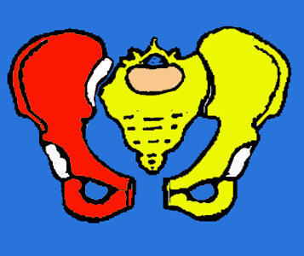

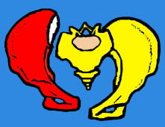
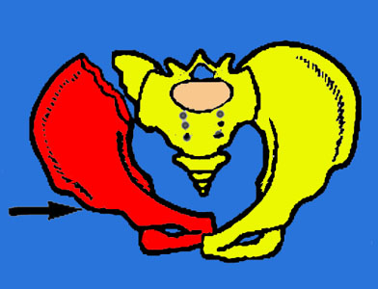
Compression latérale
La rupture postérieure peut survenir à 3 niveaux:
Fracture de l'aileron sacré
Ouverture sacro-iliaque
Fracture de l'aile iliaque

Slide 23
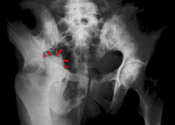
Compression latérale
fracture du cotyle
Compression appliquée sur le grand trochanter

Slide 24
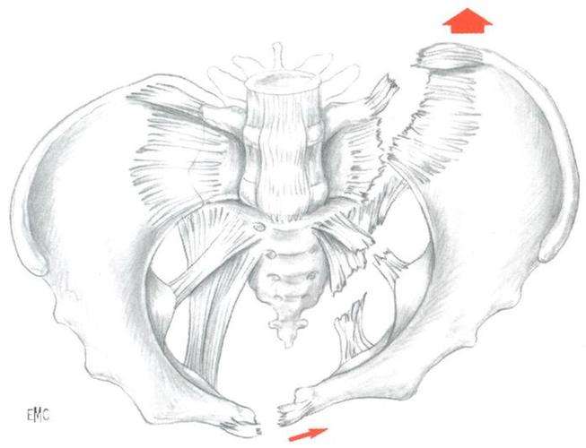
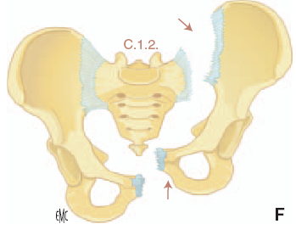

Cisaillement vertical
disjonction de la symphyse
Chute d'un lieu élevé avec réception sur une jambe.
EN AVANT
fracture pubienne

Slide 25
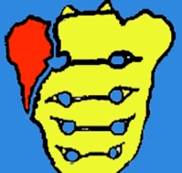
Cisaillement vertical
EN ARRIERE
Fracture de l'aileron sacré
Ouverture sacro-iliaque
Fracture de l'aile iliaque

Slide 26
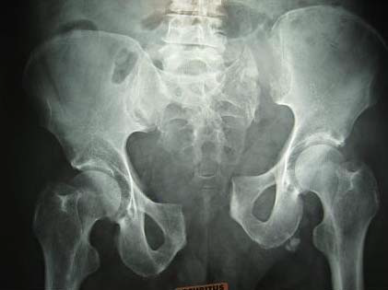
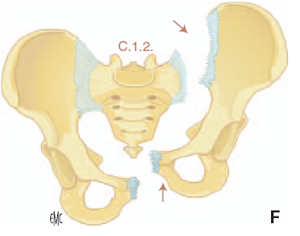
L'instabilité postérieure est complète,
Les déplacements dans tous les plans de l'espace,
DÉPLACEMENT VERTICAL +++

Slide 27
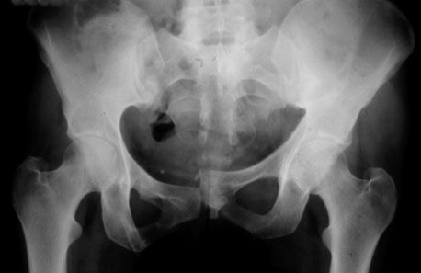
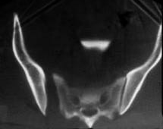

Slide 28
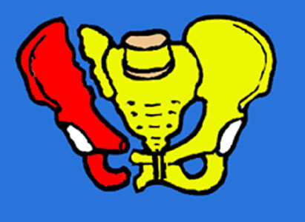
Fracture des branches pubiennes + fracture de l'aile iliaque (lésion de MALGAIGNE).

Slide 29

Fracture des branches pubiennes + fracture du sacrum (lésion VOILLEMIER).

Slide 30
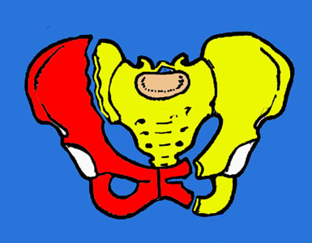
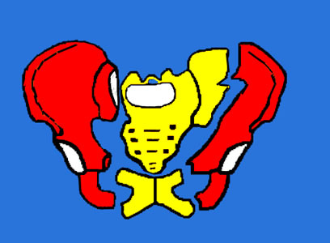
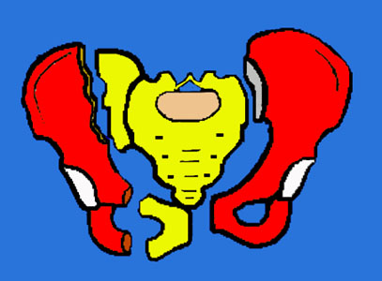
compressions asymétriques
fracture en avant d'un côté et en arrière de l'autre
fracture en anse de seau
lésions complexes

Slide 31
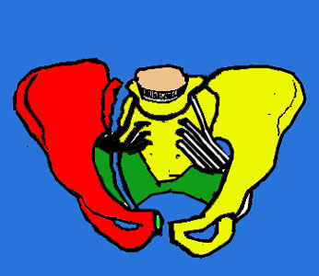
III) Les complications :
déplacements importants complications
LÉSIONS NERVEUSES : Dans les lésions par cisaillement on peut avoir une ascension de l'hémi-bassin avec fracture de l’aileron sacré,
COMPRESSION des racines sciatiques ou ÉLONGATION du plexus lombo-sacré

Slide 32
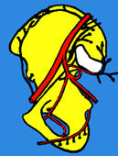
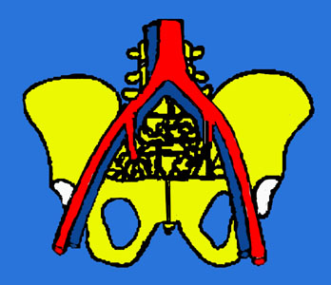
LES LÉSIONS VASCULAIRES :
Déchirures des veines nombreuses dans cette région provoquent un hématome retro-péritonéal important
Etat de choc

Slide 33
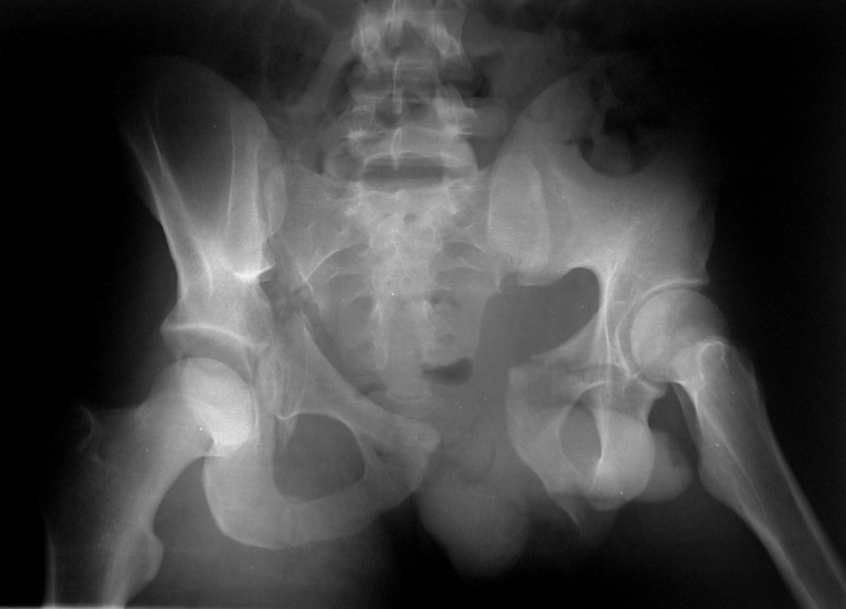
LES LÉSIONS URINAIRES :
Des fragments des branches pubiennes déplacées peuvent léser la vessie et l’urètre.

Slide 34
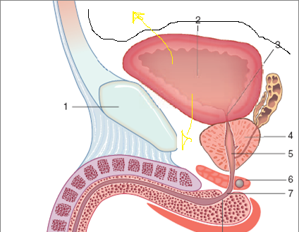
Rupture intra-péritonéale de la vessie par HYPERPRESSION.
Rupture sous péritonéale de la vessie
  -soit par PERFORATION de la face antérieure par une branche pubienne,
  -soit par ARRACHEMENT

Slide 35
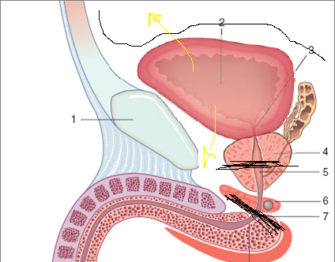
Rupture de l'urètre postérieur :
Rupture de l'urètre prostatique
Rupture de l'urètre membraneux

Slide 36
LE DIAGNOSTIC DES FRACTURES DU BASSIN
Clinique Rechercher
Un état de choc
Des douleurs sacro-iliaques ou pubiennes.
une impotence fonctionnelle
une mobilité anormale du bassin en mobilisant les ailes iliaques (douleurs lors de l’écartement des ailes iliaques ou lors de leur compression): manœuvre de LARREY
Espace au niveau de la symphyse témoignant d’une dysjonction
Les touchers pelviens sont systématiques à la recherche des complications (plaie périnéale)
Urétrorragie (présence de sang au niveau du méat urétral, en dehors de la miction)

Slide 37
Il faut faire uriner le blessé.
Soit les urines sont claires : pas de lésion.
Soit hématuries totales(urine hématique) : rechercher une lésion haute (rein )
- Soit impossibilité d'uriner : préciser l'heure de la dernière miction.
Il peut s'agir :
d'une rupture de l'urètre postérieur
d'une rupture extra péritonéale de la vessie
d'une rupture intra-péritonéale de vessie

Slide 38
Les ouvertures cutanées ne sont pas rares,
Plaies du périnée
Complications infectieuses graves +++

